Slide 1
Chào mừng các em
đến với tiết Toán

Slide 2
TRÒ CHƠI POWERPOINT
TRẠM XE BUÝT
SẢN PHẨM CỦA TRỢ GIẢNG
Design by Vo Van Xin Em
PLAY

Slide 3
36- 28 =
8
ĐÚNG
SAI

Slide 4
83 - 68 =
15
ĐÚNG
SAI

Slide 5
25 + 5 =
30
ĐÚNG
SAI

Slide 6
2 + 12 =
14
ĐÚNG
SAI

Slide 7
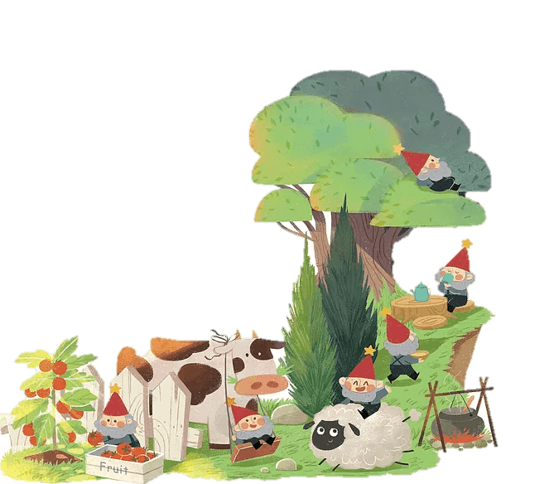
Bài 24: Luyện tập chung

Slide 8
Tiết 1

Slide 9
34
7
－
27
45
8
－
37
60
12
－
48
51
19
－
32
-
-
-
-

Slide 10
59
92
85

Slide 11
Sóc cần leo lên thêm số bậc thang để vào nhà là:
32 - 9 = 21 (bậc)
Đáp số: 21 bậc thang

Slide 12
= 15
= 20
= 18

Slide 13
Số bé nhất là 33
Số lớn nhất là 83

Slide 14
Tiết 2

Slide 15
= 60
= 24

Slide 16
Tổng các số trên 3 bông hoa mà chú ong đã gặp là:
5 + 61 + 8 = 74 (bông)

Slide 17
Hai cây tre có tất cả số đốt là:
43 + 50 = 93 (đốt)
Đáp số: 93 đốt

Slide 18
0
9

Slide 19
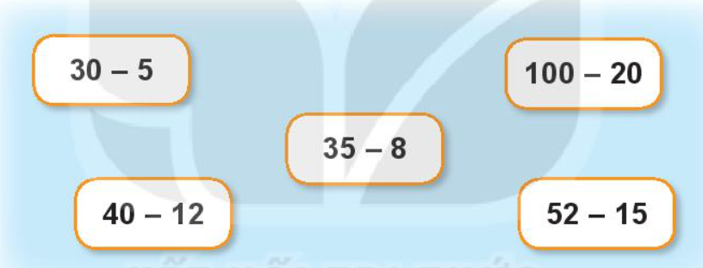

Slide 21
Chúc các thầy cô mạnh khoẻ
Chúc các con chăm ngoan

